Slide 1
Ouvrons la boîte à outils du Data Scientist pour analyser les données du SNDS
Martin PRODEL
« Data Scientist » (Ingé, PhD) chez HEVA
Meetup SNDS #3

Slide 2






Différents Concepts
Data ScIENCE
Intelligence Artificielle
Big Data
?
Sur les banc de l’école
ou la fiche de poste
Le maxi buzz word
SNDS,
what else ?
Data Mining
DEEP LEARNING
Machine Learning
La philosophie
Boîte à outils n° 1
Boîte à outils n° 2
→ ma préférée
Notes:
Big Data : les grands volumes de données
IA : vaste domaine regroupant différentes applications (donner à la machine des compétences permettant d’effectuer des tâches jusqu’alors faites par l’Homme, la robotique par exemple)
Data Mining : aller rechercher de l’information, de la connaissance dans les données (des conclusions utiles) et la structurer
Machine Learning : c’est la boîte à outils : apprentissage machine, automatique, à partir des données (sous domaine de l’IA avec, par exemple)

Slide 3
La mise en pratique du Machine Learning
Profilage de patients avec la Classification
Les parcours de traitements avec le Clustering
Notes:
Martin

Slide 4


Mise en œuvre de 2 approches sur un cas d’étude : données SNIIRAM
≈ 96 500 PV.VIH* en 2013
dont 3 373 incidents
Rétrospective de 5 ans pour étudier les comorbidités et suivi 1 an pour étudier les coûts recours aux soins
Suivi 2 ans afin de détecter leurs délivrances d’antirétroviraux (ART) :
Monothérapie / bithérapie / trithérapie
→ Question : présence de sous-profils atypiques au regard des coûts ?
→ Question : présence de trajectoires de soins types, de switch dans les traitements, durées sous traitements ?
* PVVIH : personne vivant avec le VIH

Slide 5




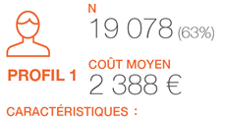




Question 1 : utilisons un algorithme de Machine Learning qui ...
Sélectionne automatiquement les variables PERTINENTES PARMI les dizaines DISPONIBLES
POUR créer autant de profils patients que besoin
EN FONCTION D’UN OBJECTIF PRÉCIS
Expliquer le coût
(Ou encore mesurer des risques : ré-hospitalisations ou complications)
PRÉSENCE D'INFECTIONS NON CLASSANTES VIH
NON N = 26 706 1 540 € / p
OUI N = 21 920 8 688 € / p
PRÉSENCE D’UNE COMMORBIDITÉ ENDOCRINO-METABOLIQUE
PRÉSENCE D’UNE INFECTION BACTÉRIENNE
NON N = 25 369 1 420 € / p
OUI N = 1 337 3 680 € / p
NON N = 2 842 6 300 € / p
NON N = 21 980 1 280 € / p
OUI N = 3 389 140 € / p
DOSES REÇUES ENTRE 5 ET 10
PRÉSENCE D’UN CANCER
NON N = 1 170 4 540 € / p
OUI N = 167 9 510 € / p
OUI N = 19 078 2 388 € / p
Nombre de doses reçues
Diagnostics
EXEMPLE D’UN PROFIL PATIENT
Présence d’infections non classables VIH
Présence d’une comorbidité endocrino-metabolique
Genre
Présence d’un cancer
Âge de la maladie
Âge du patient
Coûts
Date

Slide 6
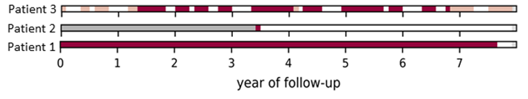


Question 2 : analyser les parcours thérapeutiques
But : Comprendre les enchainement possibles des traitements chez les patients d’une cohorte (les incidents) dans les 2 après leur inclusion
Pour l’ensemble la cohorte
En ayant une vision temporelle précise
De manière lisible
Evènements repérables dans le SNDS :
Délivrances des traitements du VIH
Méthodologie : utiliser la technique de Machine Learning « TAK*»
Modélisation vectorielle de chaque patient et son parcours
Recherche d’enchaînements communs et clustering de trajectoires similaires
Rendu graphique complet grâce au TAK
* Time sequence Analysis through K-clustering, by HEVA.
Années de suivi
Exemple de 3 patients vectorisés

Slide 7
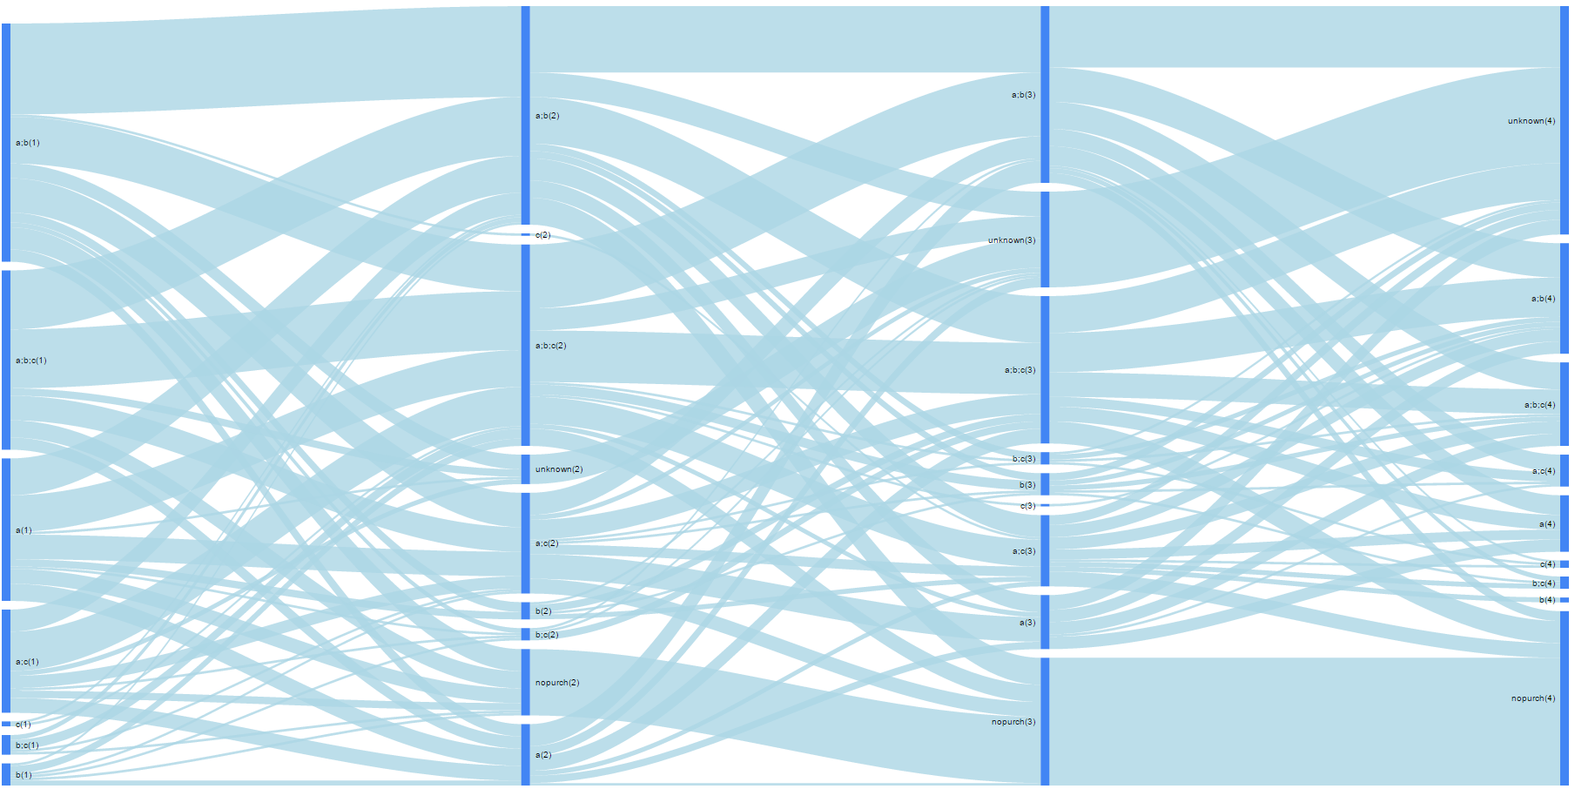
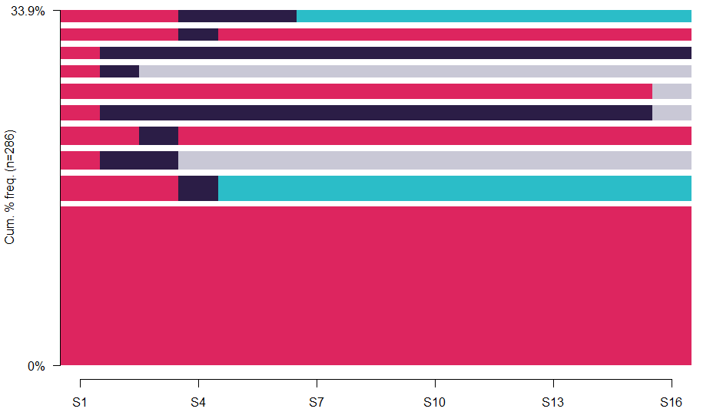


Solutions possibles :
« Sankey Diagram »
« TraMineR »
1er
traitement
2nd
traitement
3ème
traitement
4ème
traitement
Médicament A
Hors du suivi
1. Exhaustif
2. Manque de précision dans la temporalité
3. Manque de lisibilité
Médicament B
Non traité
1. Seuls 34% de la cohorte sont représentés
2. Précis sur la temporalité
3. Lisible
Notes:
6min30

Slide 8
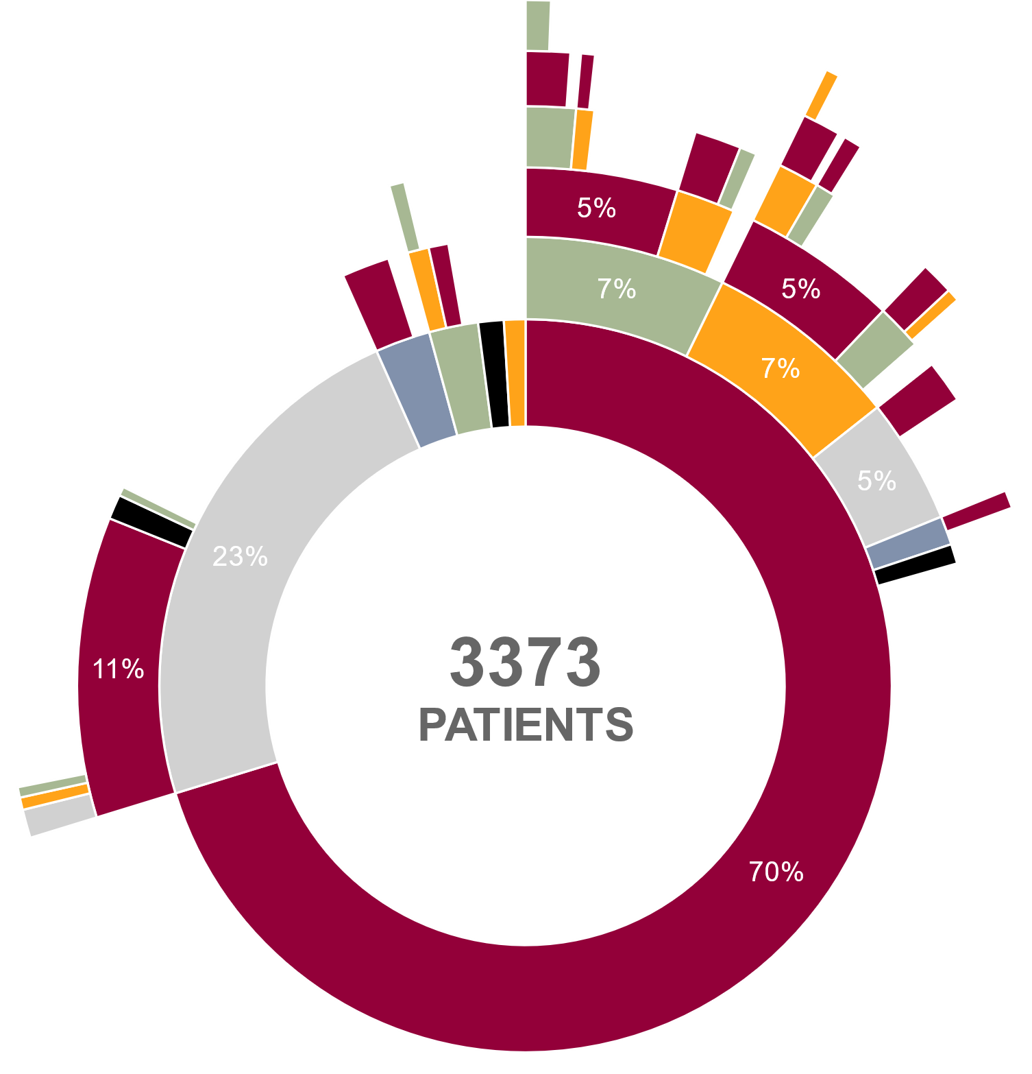
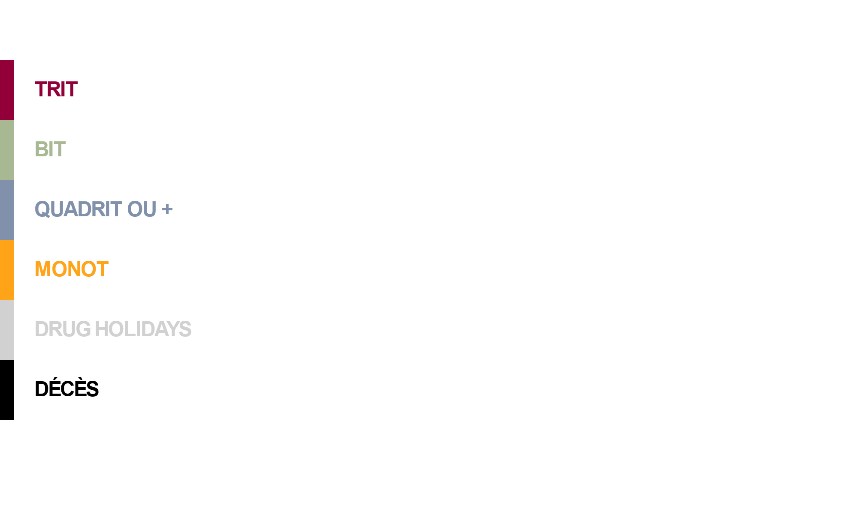
Autre solution
Le graphe « soleil »
C
1. Exhaustif, enchaînements clairs
2. Imprécis sur la temporalité
3. Lisible et compact
B
A
De plus, des patients différents dans le même bloc (ex : A)
D
INCIDENTS
inclusion
2 ans de suivi
50%

Slide 9
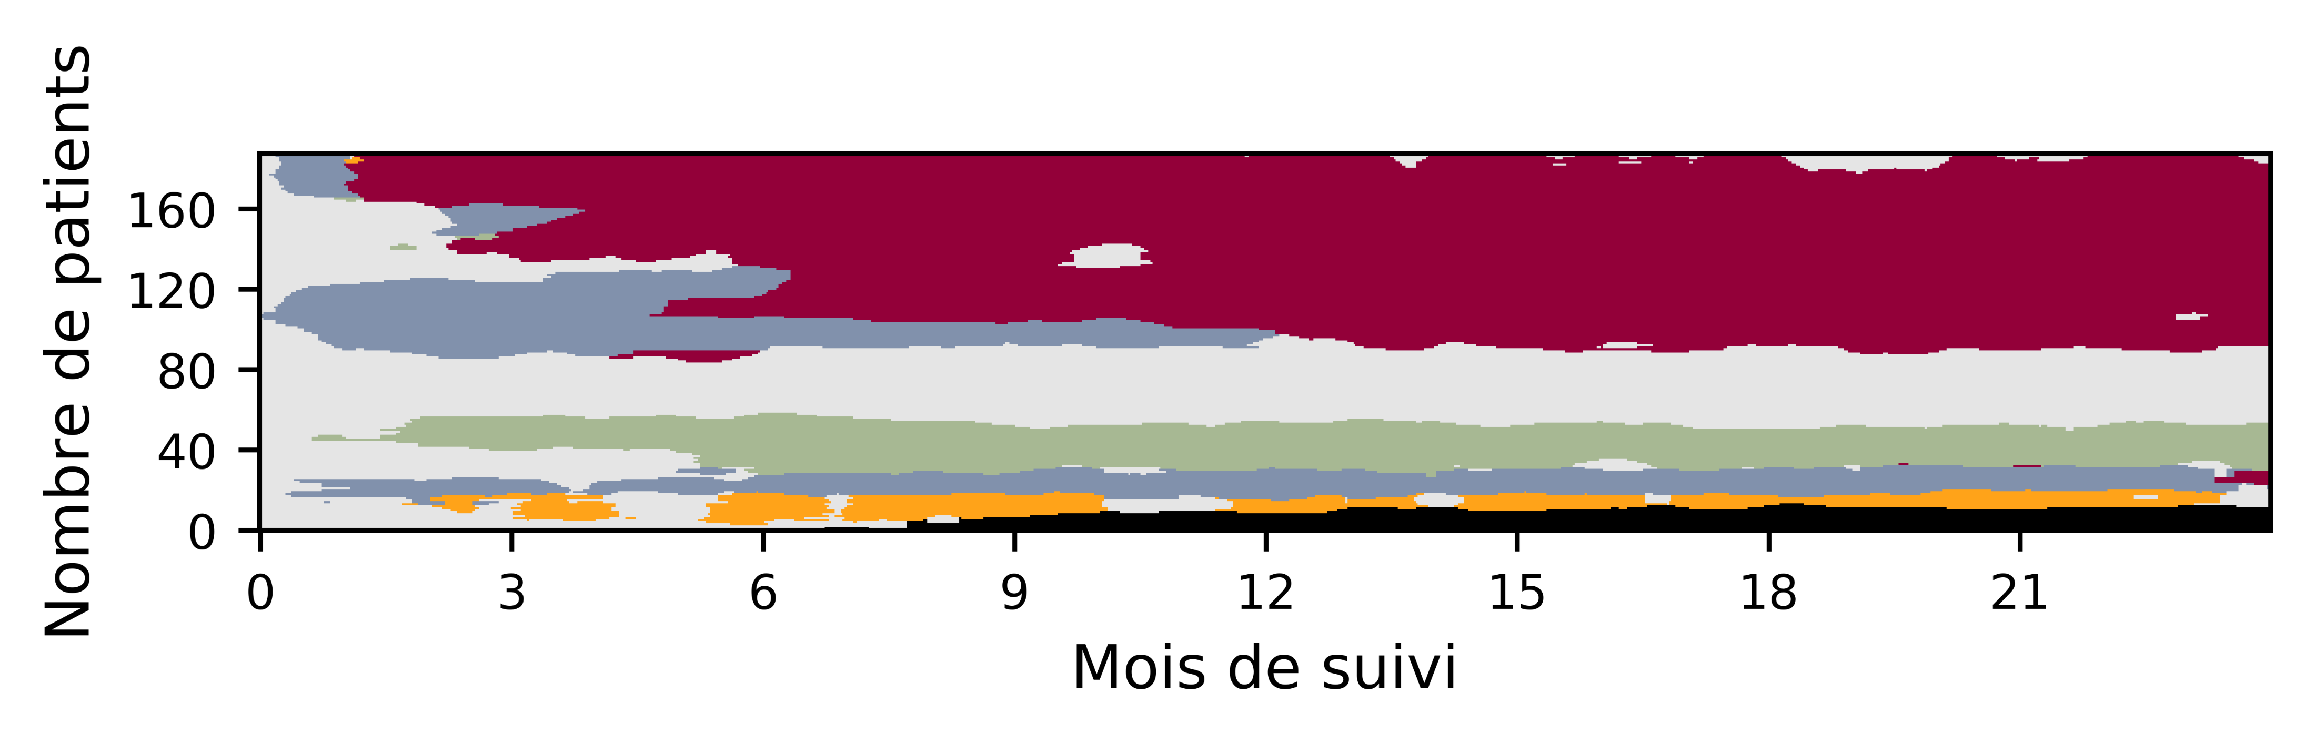
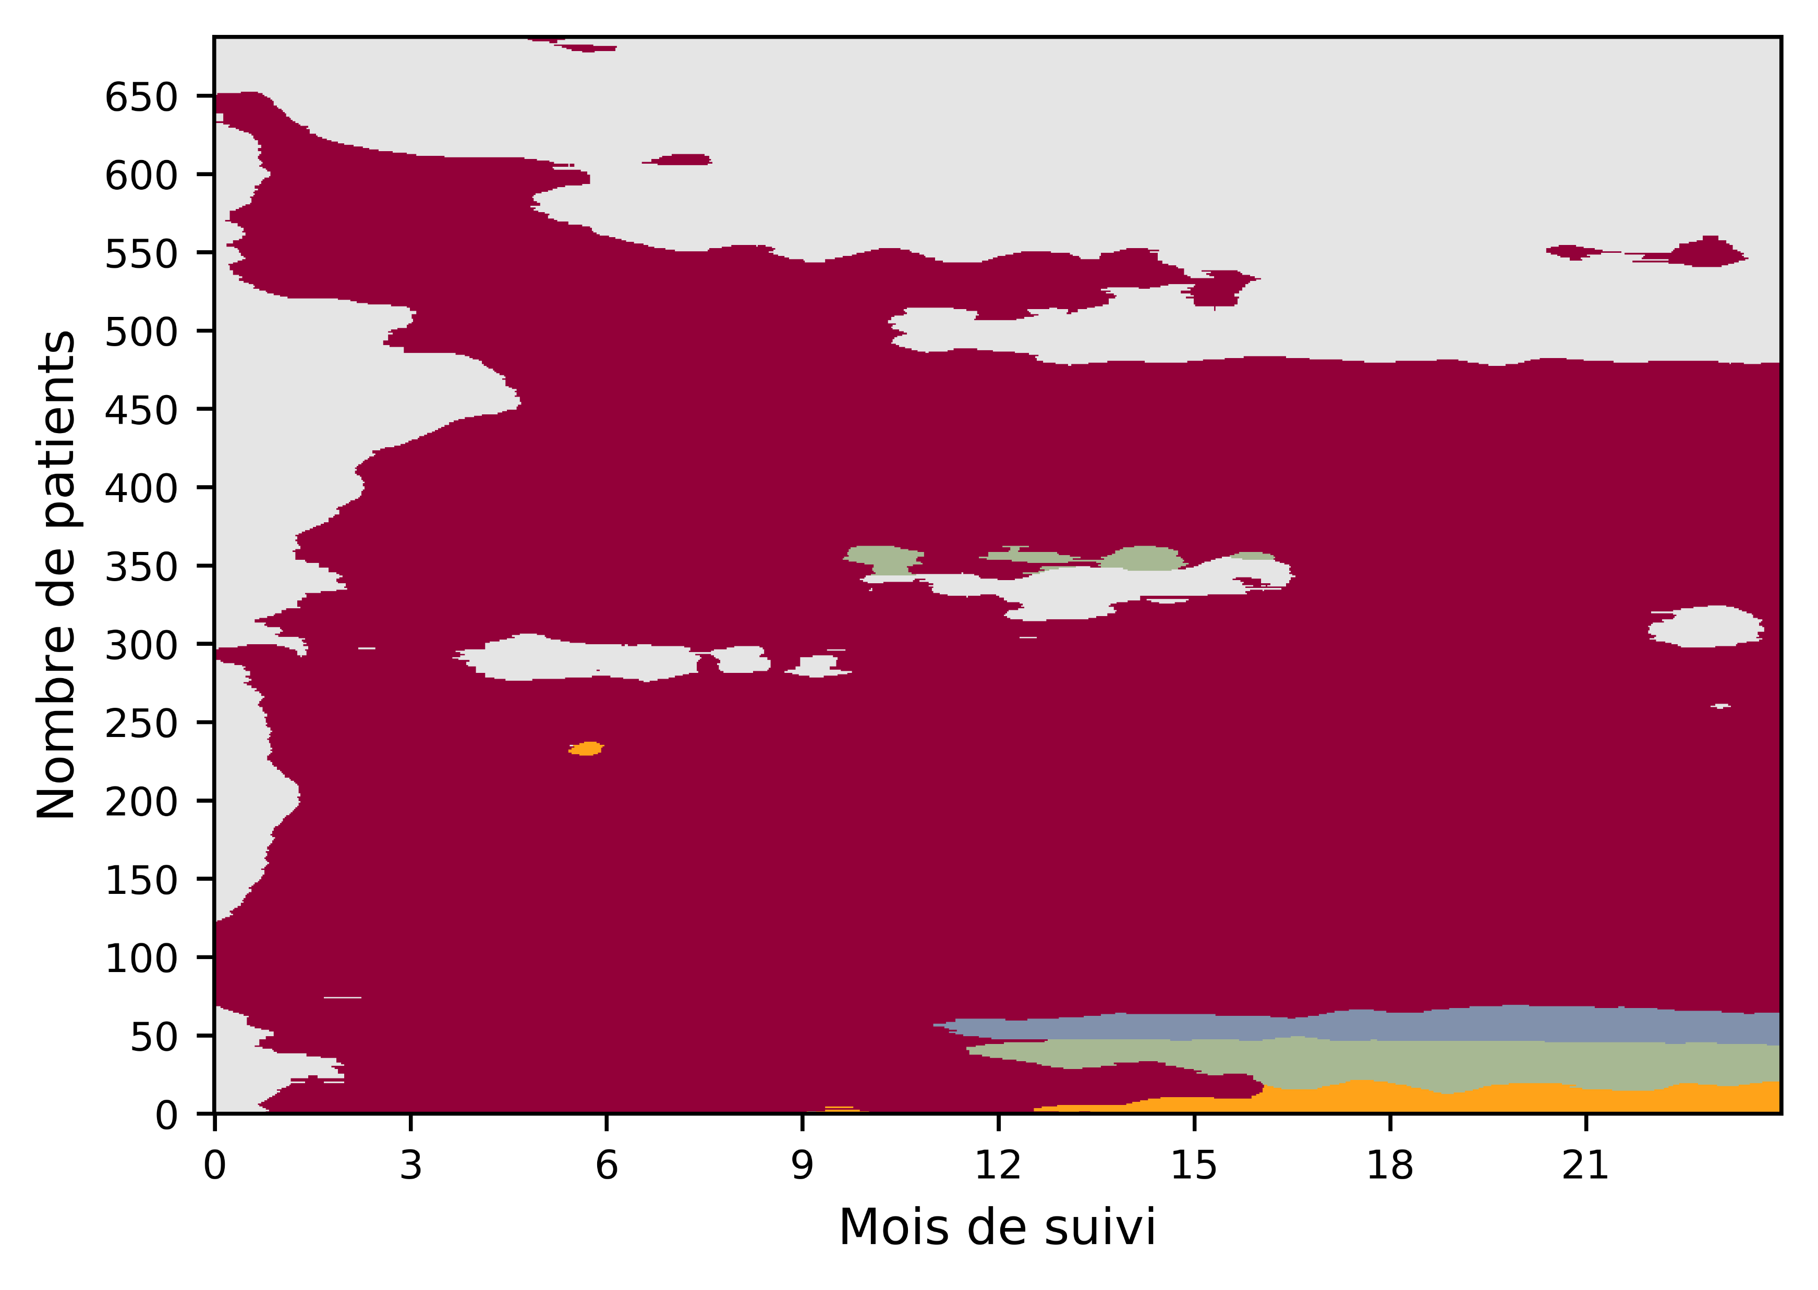
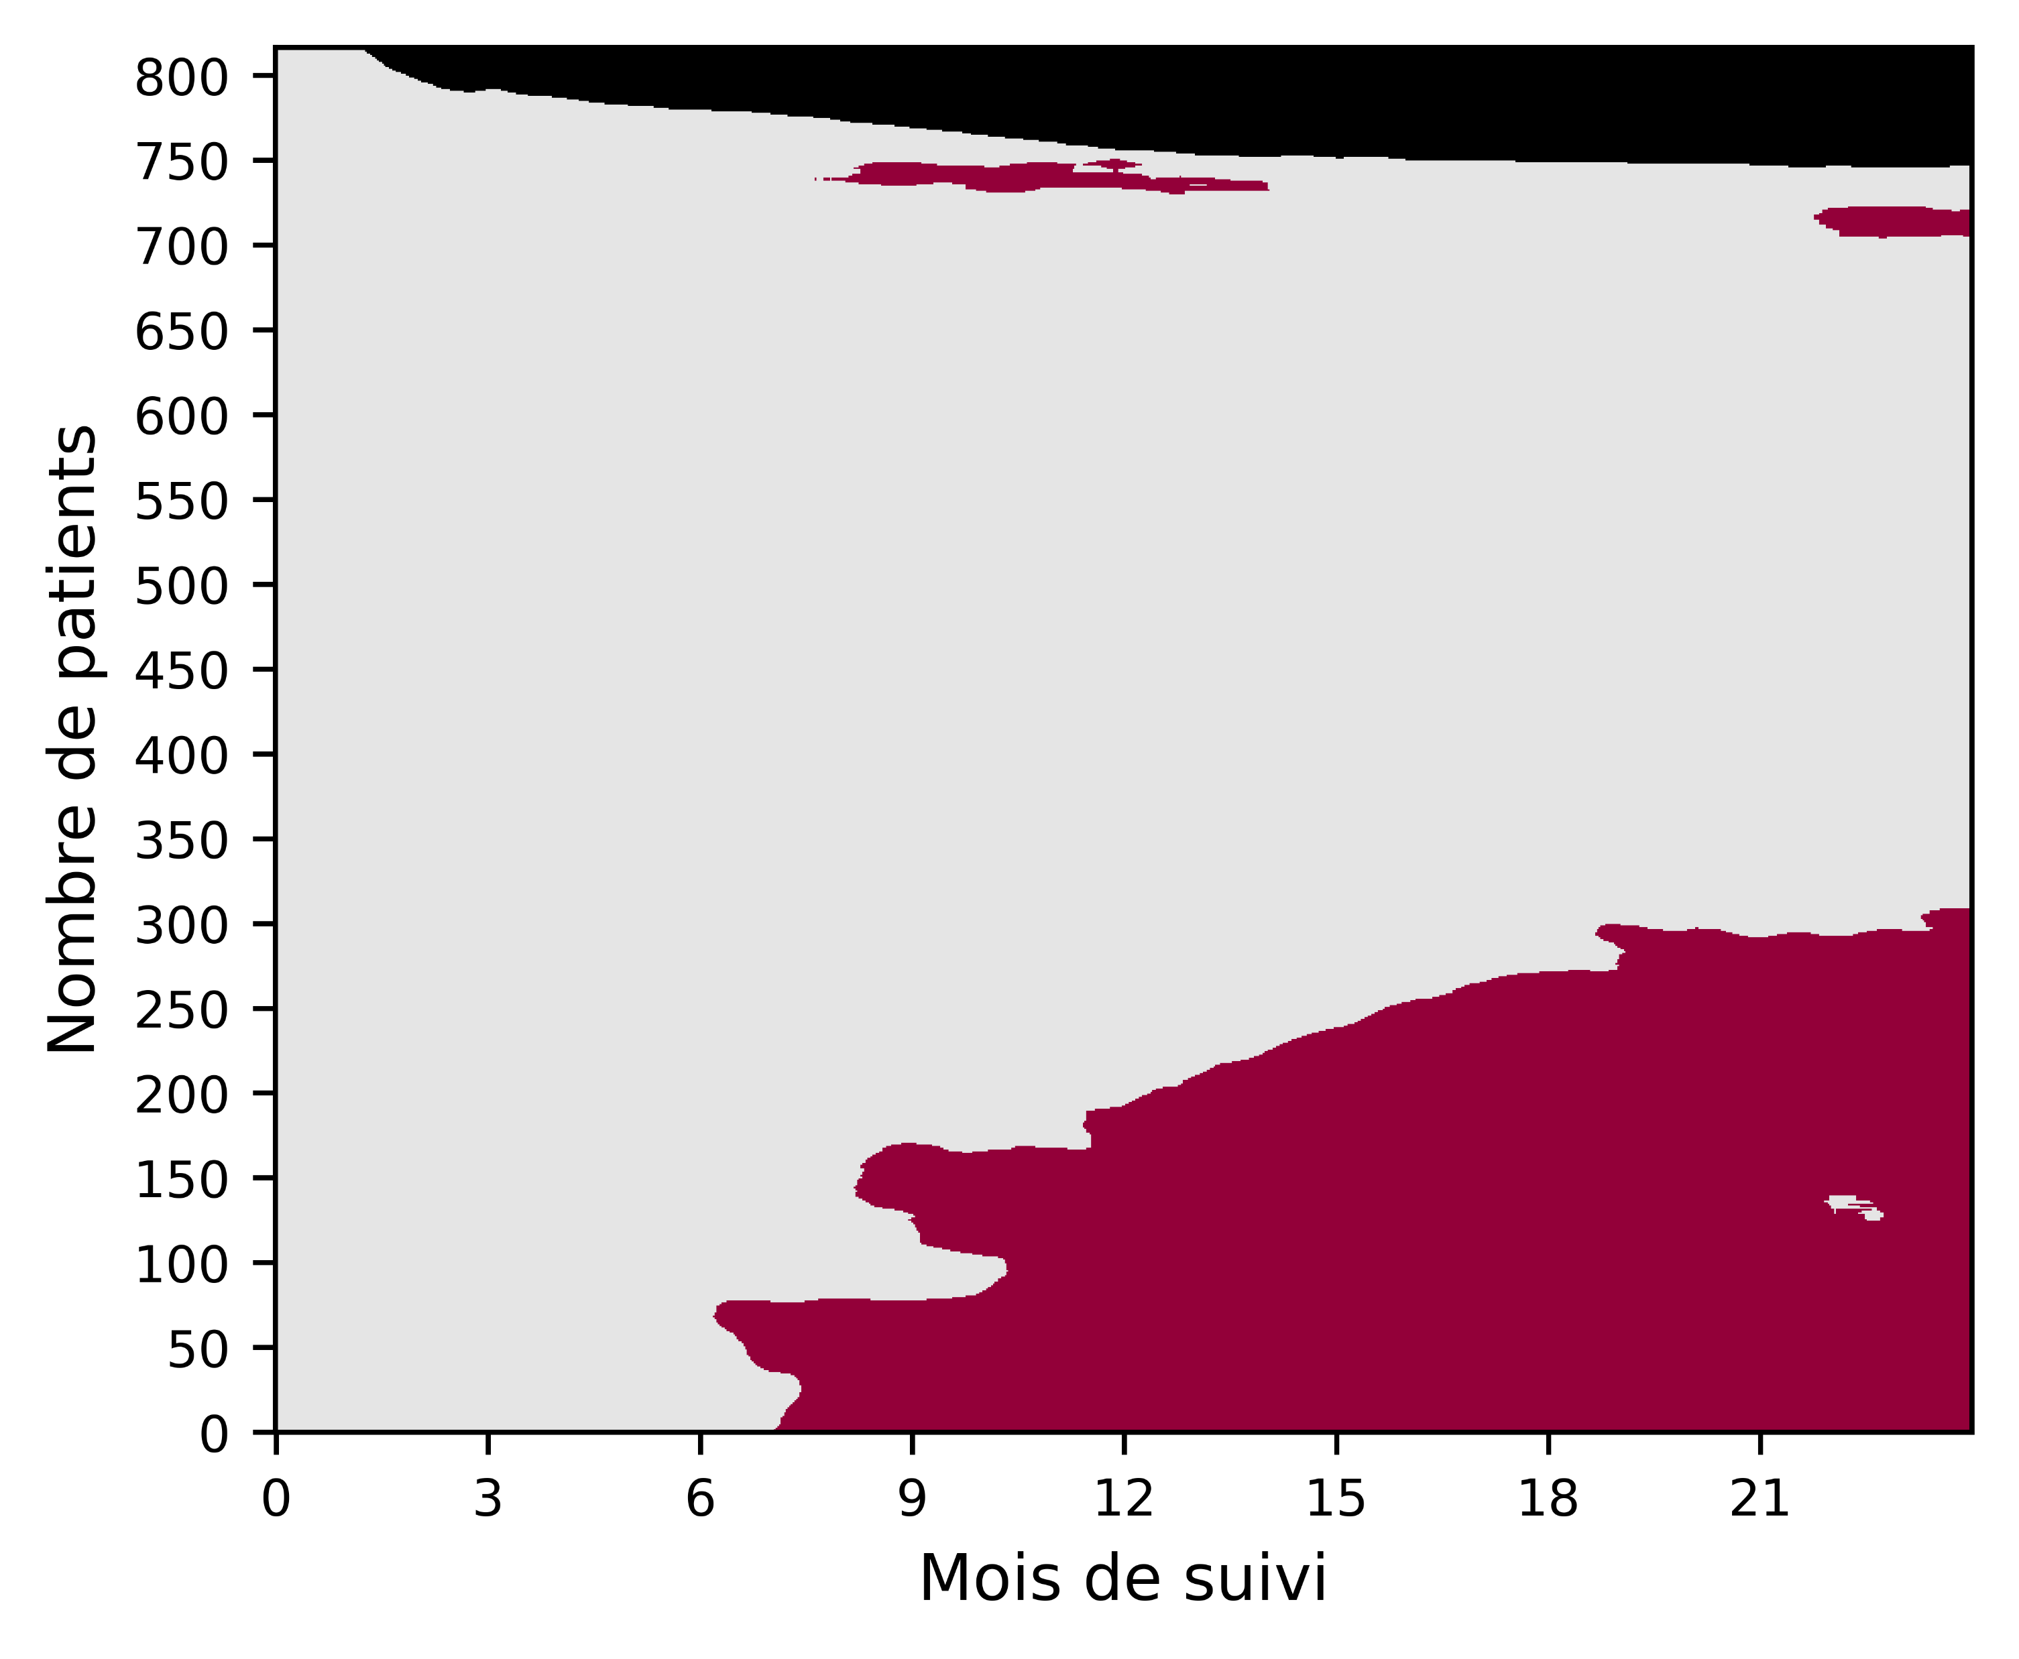
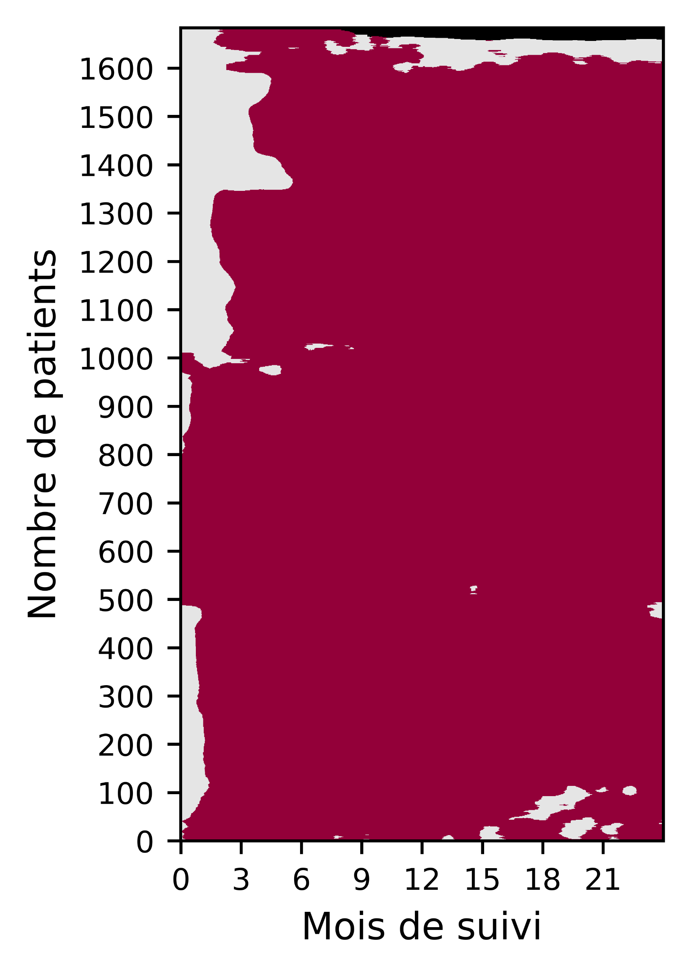
TAK Time sequence
Analysis through
K-clustering
D : 187 patients
C : 687 patients
by HEVA
A : 816 patients*
C
D
A
B : 1 683 patients
B
INCIDENTS
50%
* Les 816 patients incluent à la fois les patients du groupe A issus du sunburst et les patients décédés du groupe D du sunburst.

Slide 10
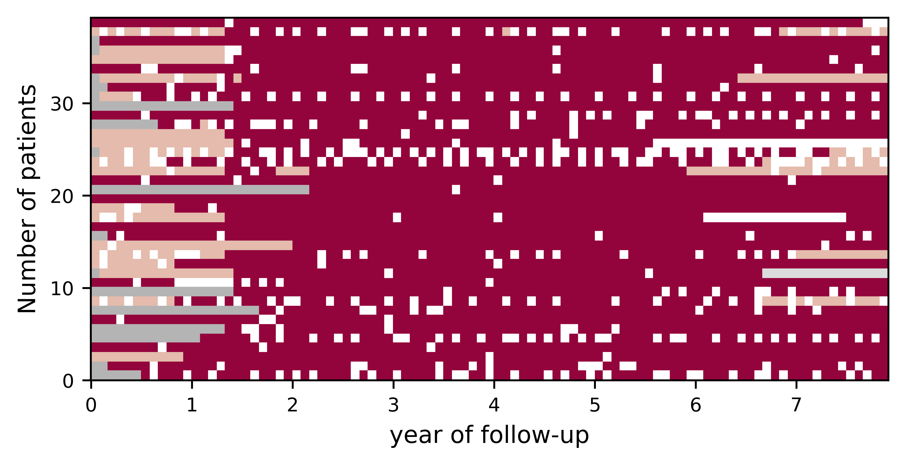
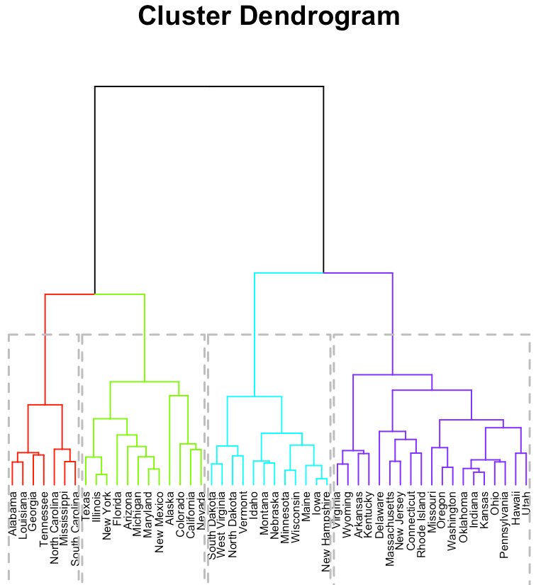
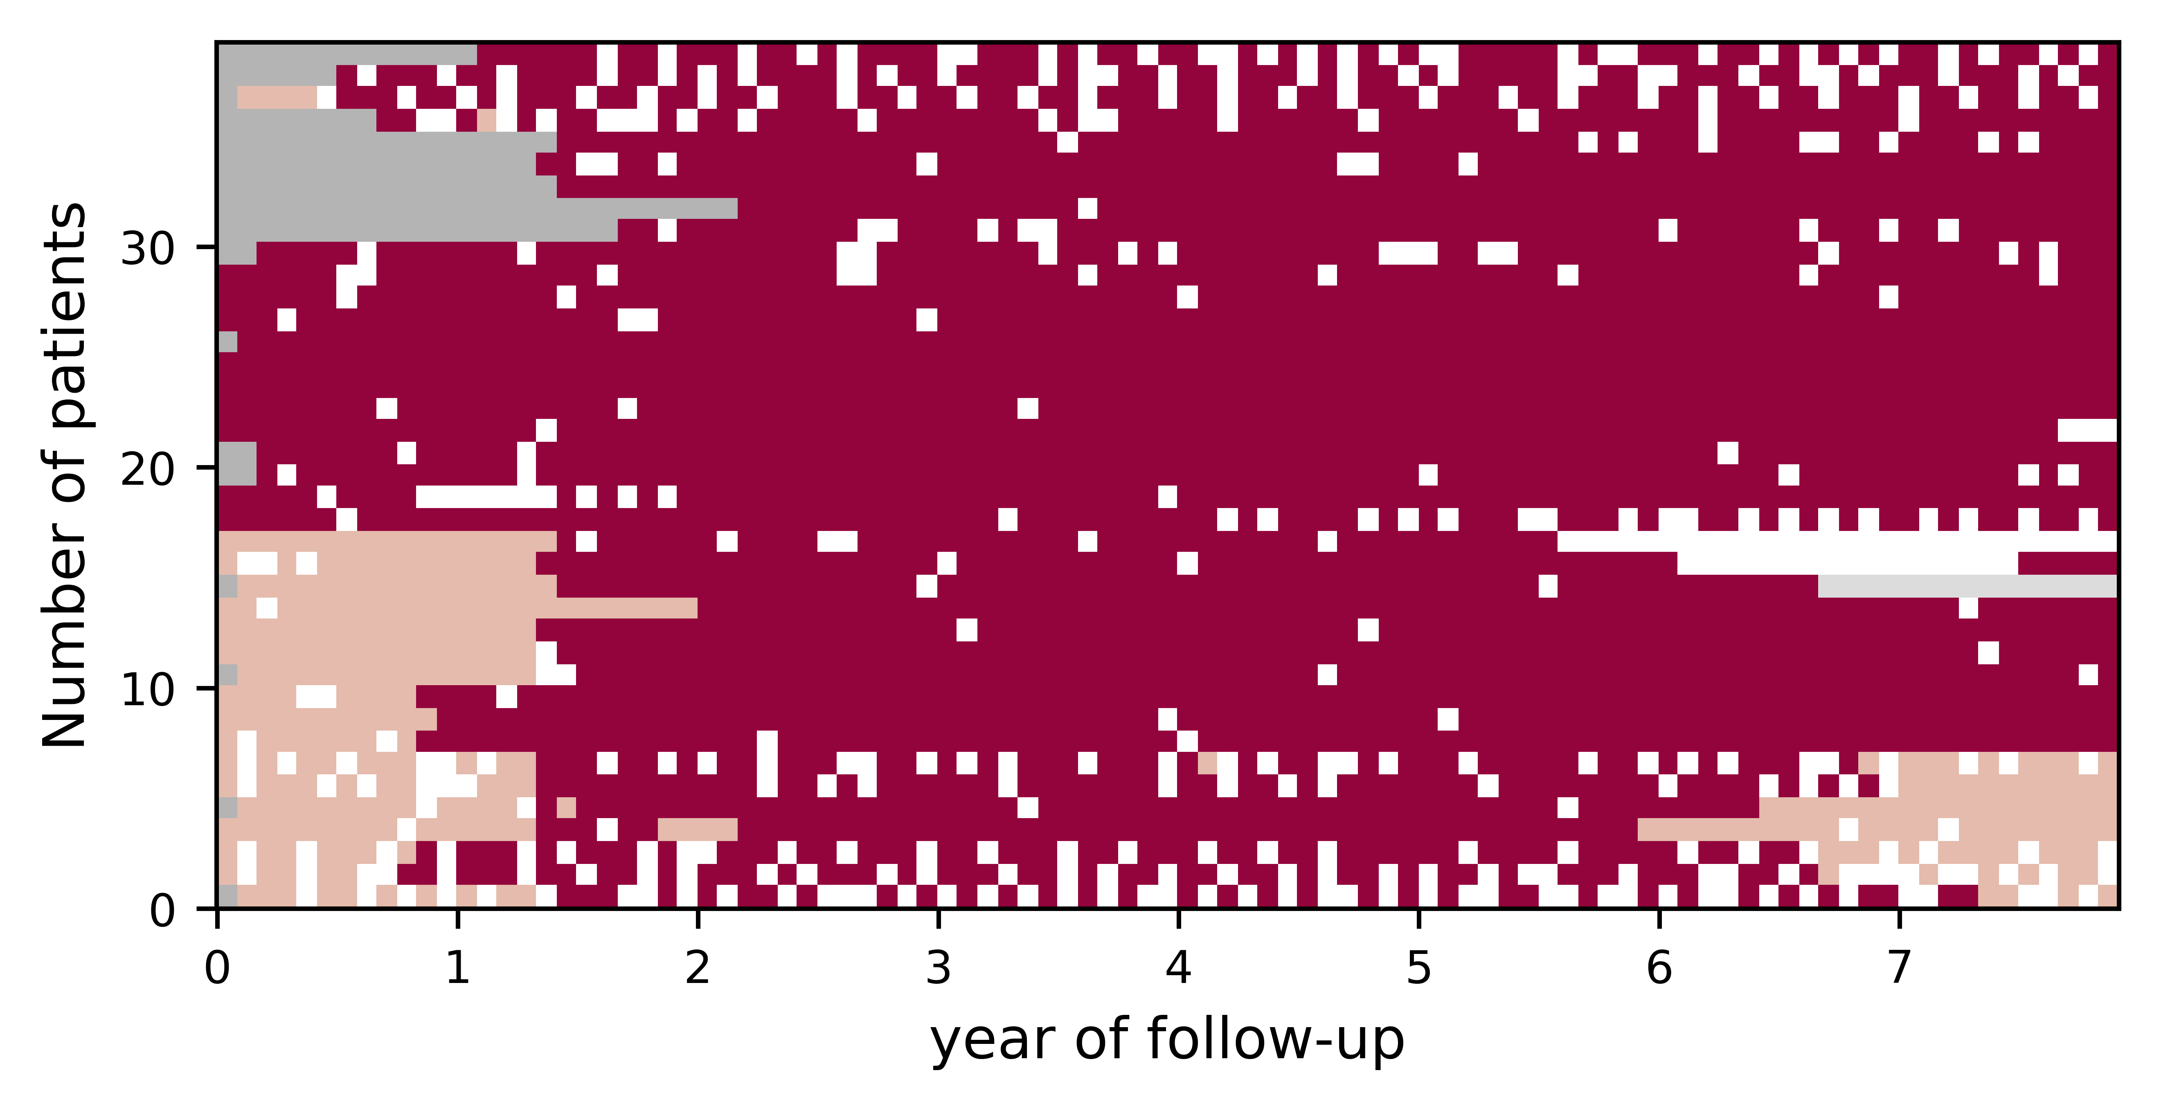
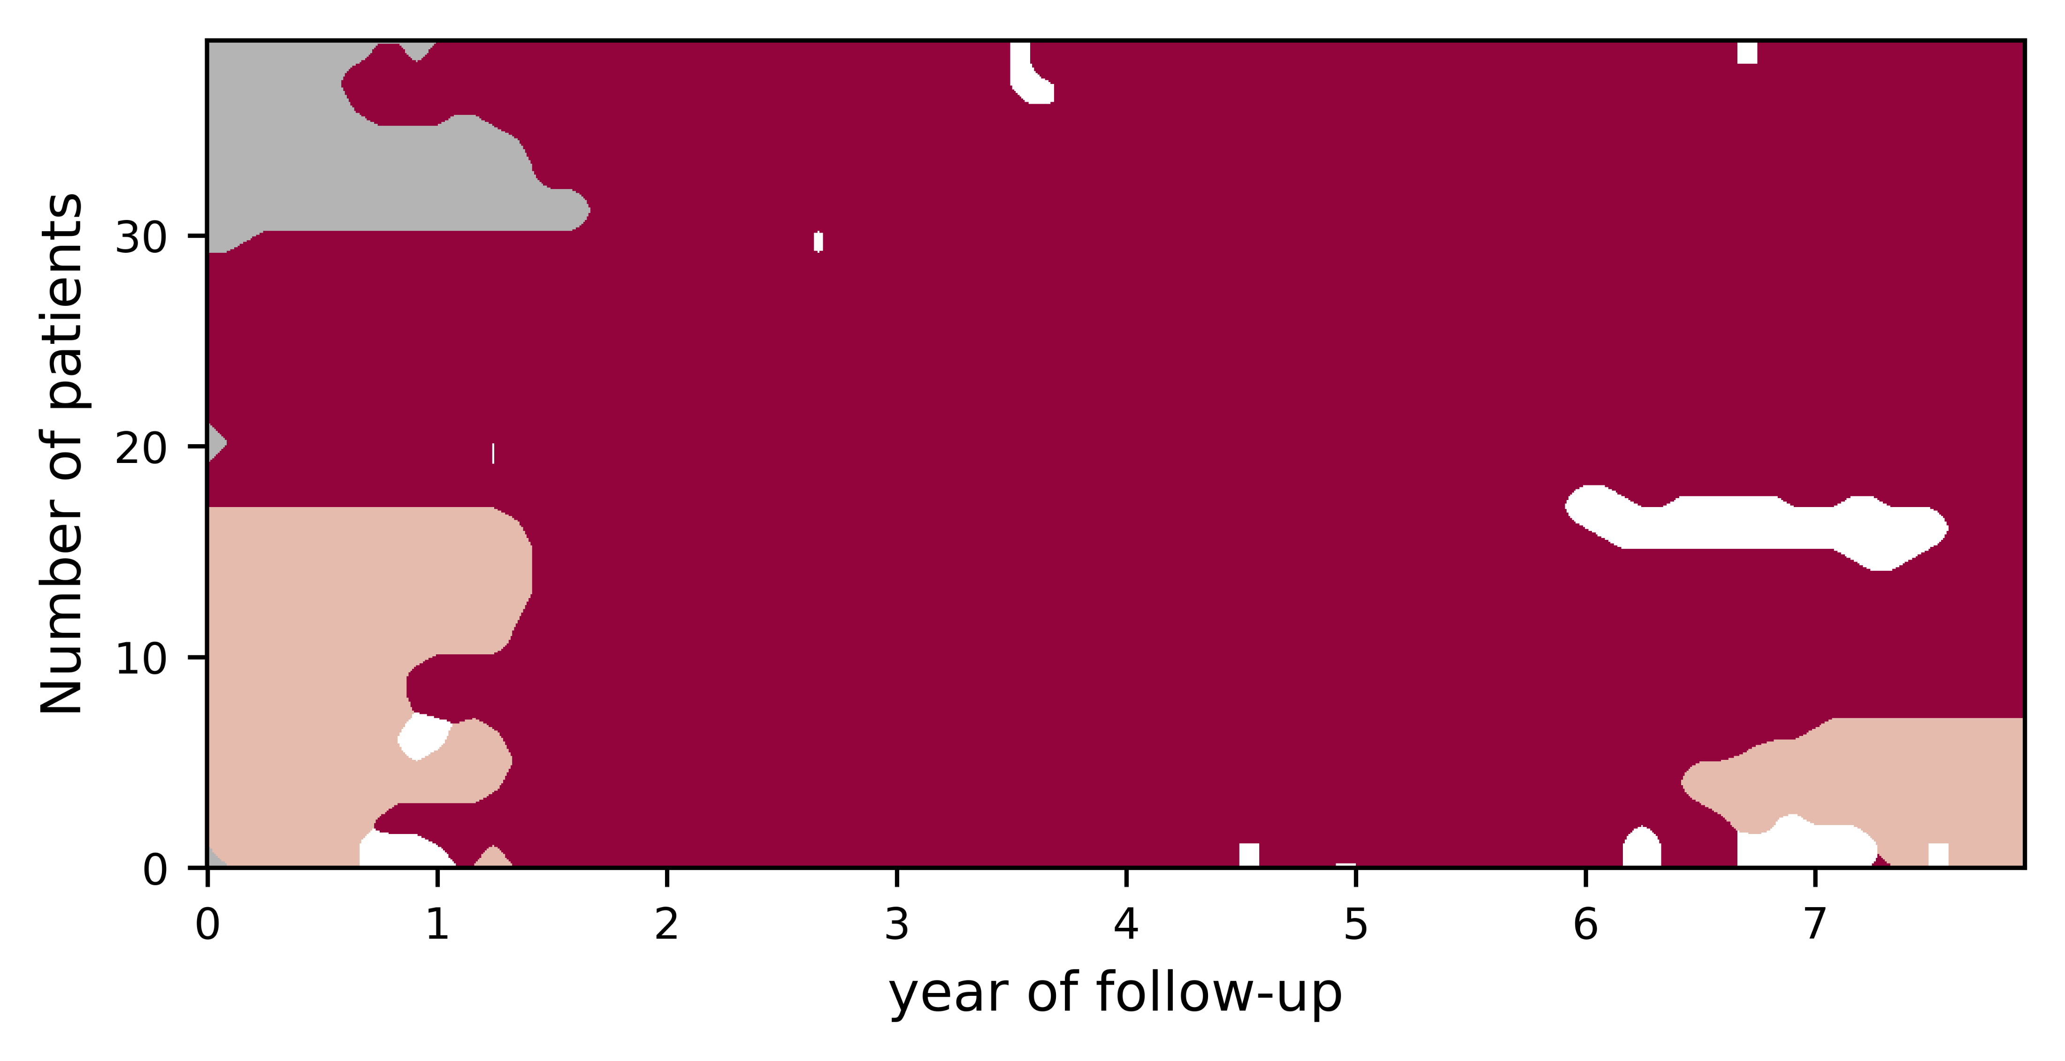
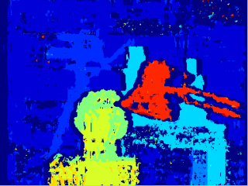
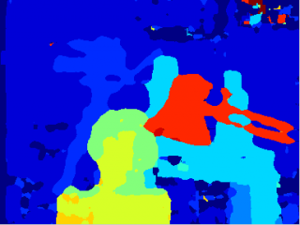
TAK : La technique
Technique :
Modélisation vectorielle
Discrétisation du temps
1
Patients non ordonnés
Technique :
Hierarchical Agglomerative
Clustering
→ Machine Learning
2
Patients ordonnés selon leur similarités
Dégage les tendances
Technique : ModeFilter
→ Image processing
3
Image lissée
Améliore la lisibilité

Slide 11
Conclusion
Le retour d’expérience d’un data scientist SNDS
Très important : poser une question d’étude précise
Les données sont là : SNDS
La technologie « Machine Learning » est disponible pour tous
→ Les outils sont là, il manque le data scientist (l’orfèvre des temps modernes)
→ Plus de monde = plus de publications = démocratisation
La technologie seule ne vaut rien → comité scientifique et médical
Notes:
IBM / Microsoft / SAS

Slide 12
Merci de votre attention Des questions ?
Tak : merci (Danois)
Tack : merci (Suédois)
Takk : merci (Norvégien)
Tusen takk : Milles mercis (Norvégien)

